Slide 1
强化学习
2019年度南京大学“专创融合”特色示范课程培育项目
高 阳
http://cs.nju.edu.cn/rl, 2019.11.12

Slide 2
强化学习
从生理到心理
高 阳
http://cs.nju.edu.cn/gaoy, 2019.11.12

Slide 3
大 纲
起源
MDP模型
动态规划
强化学习

Slide 4
大 纲
起源
MDP模型
动态规划
强化学习

Slide 5

起 源
什么是学习
获取新的知识、 行为和认知能力
将所获得的知识和技能嵌入到系统中
由系统自身的运行，导致系统性能的不断提升
不同于符号学习(概念学习)

Slide 6
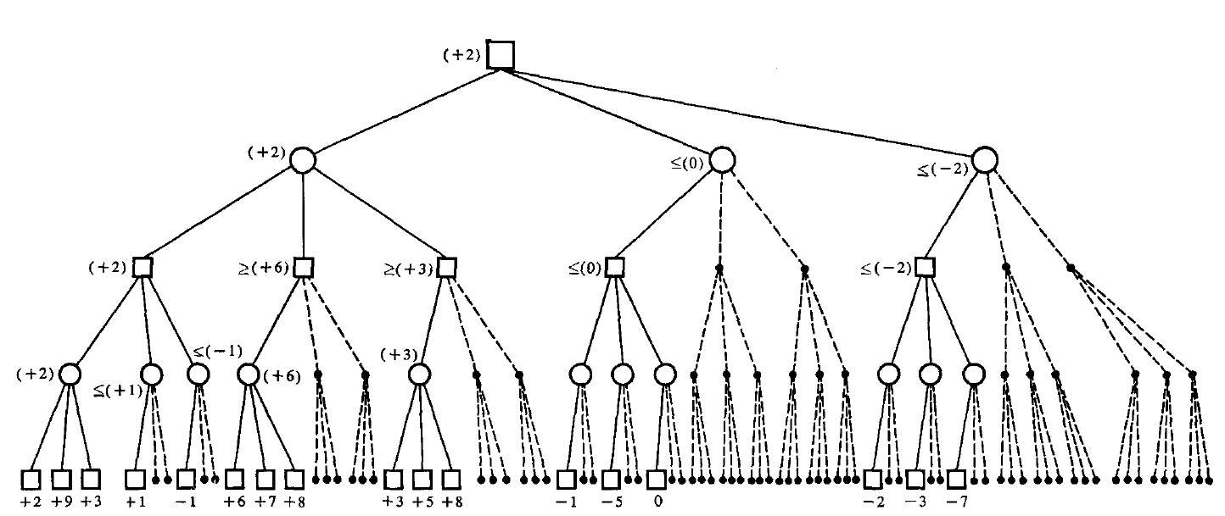
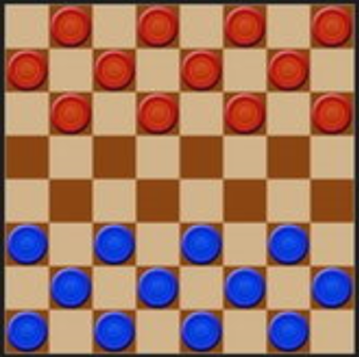
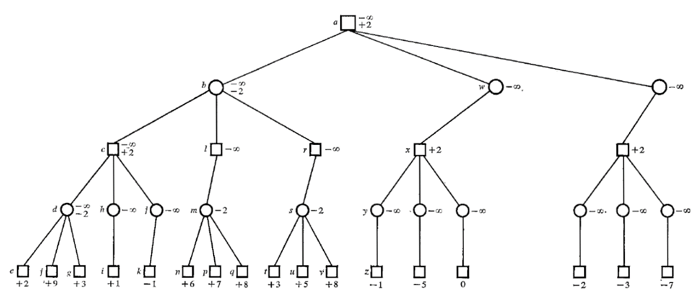
最早的“人机大战”
值函数
Alpha-beta剪枝
A. L. Samuel. Some studies in machine learning using the game of checkers. IBM Journal of R & D, 3:221-229, 1959

Slide 7
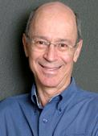
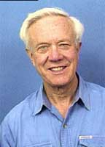
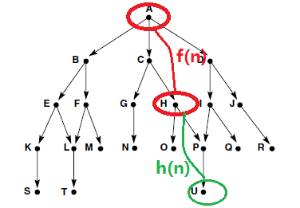
启发式搜索
当存在相同启发
式估值时如何选择
f(n)=g(n)+h(n)
P. E. Hart, N. J. Nilsson, and B. Raphael. A formal basis for the heuristic determination of minimum cost paths in graphs. IEEE Trans. Syst. Sci. and Cybernetics, SSC-4(2):100-107, 1968

Slide 8

从认知的角度
认知的强化
John R. Anderson@CMU
迁移到
其他任务
任务的过
程性认知
任务的陈
述性认知
认知的循环过程
其他任务的
陈述性认知
其他任务的
过程性认知
迁移到
其他任务
认知的迁移

Slide 9

强化学习问题
认 知（过程性、陈述性）
奖 赏
Environment
动 作
state
action
状 态
reward
RL Agent
具体事例
抽象模型
经 验
强化学习的本质：奖惩和试错(Trial and Error)

Slide 10

交互学习 VS 符号学习
符号学习
给定正例/反例，学习目标概念
交互学习
通过交互学习一个目标
系统(或外部环境)存在若干个”状态”
学习算法/动作会影响”状态”的分布
潜在的Exploration和Exploitation折衷

Slide 11
挑 战
不确定性
环境、动作、反馈、模型
学习的目标
概念 决策
最大化长期奖赏
Markov Decision Process
环境
状态
奖赏
学习系统
动作

Slide 12
大 纲
起源
MDP模型
动态规划
强化学习

Slide 13
数学模型 - MDP
Markov Decision Process
S- set of states, 状态集合
A- set of actions, 动作集合
δ - transition probability，状态转移概率
R – immediate reward function, 即时奖赏函数
a
s₁
s₀
a
s₂
a
s₃

Slide 14
MDP模型 – 状态和动作
环境 = 状态集合
0.7
action a
0.3
状态之间的转移

Slide 15
MDP模型 – 奖赏
R(s,a) = 在状态s，采用a动作获得的奖赏
举例:
R(s,a) = -1 with probability 0.5
+10 with probability 0.35
+20 with probability 0.15
a
s₁
s₀
a
s₂
a
s₃

Slide 16
MDP模型 – 轨迹
s₂
s₃
s₁
s₀
在一次Episode中，所获得的经验或轨迹(trajectory)
s₀
a₀
r₀
s₁
a₁
r₁
s₂
a₂
r₂
s₃

Slide 17

MDP模型 –动作选择
目标
最大化期望奖赏(单状态下)
策略
状态到动作的映射(π: S→A)
单状态学习问题
a₁
s
a₂
a₃

Slide 18
例：N-臂老虎机
单状态学习问题
目标: 最大化期望即时奖赏
a₁
给定模型：采用贪心动作(Greedy action)
s
a₂
a₃
困难：模型未知

Slide 19
MDP模型 – 返回函数
返回函数(面向多状态学习问题)
将所有的即时奖赏组合成一个单一值
Modeling Issues
轨迹中早期的奖赏和晚期的奖赏相比，谁更重要？
系统是持续的？还是有终止状态的？
通常返回函数是即时奖赏值的线性组合

Slide 20
MDP模型 – 返回函数
有限窗口(Finite Horizon)
无穷窗口(Infinite Horizon)
有折扣
无折扣
通常返回函数是即时奖赏值的线性组合

Slide 21
MDP模型 –动作选择
目标
最大化期望返回(Return)
策略
状态到动作的映射(π: S→A)
最优策略
如果π是最优策略，则其从任一状态出发，均是最优的策略
定理：必然存在着一个确定性的最优策略

Slide 22
监督学习 VS 强化学习
监督学习
(正/反例)在样本上的分布是确定的*。
强化学习
(状态/奖赏)的分布是策略依赖的(Policy Dependent!!!)
策略上小的变化都会导致返回值的巨大改变.
*目前有迁移学习在考虑非独立同分布的学习任务

Slide 23
MDP模型 – 小结
状态集合, |S|=n.
动作集合, |A|=k.
转移函数
即时奖赏函数
策略
折扣累计返回
R(s,a)

Slide 24
大 纲
起源
MDP模型
动态规划
强化学习

Slide 25
动态规划
给定一个完全已知的MDP模型
策略评估(Policy Evaluation)
给定一个策略π, 评估其返回值
最优控制(Optimal Control)
寻找一个最优策略π * (从任一状态出发，其返回值都为最大)

Slide 26
动态规划 – 值函数
V^{π}(s)： 从s状态出发，采用π策略，所获得的期望返回值
Q^{π}(s,a)：从s状态出发， 采用a动作，继而采用π策略，所获得的期望返回值
最优值函数V*(s) and Q*(s,a) ：采用最优策略π *所获得的期望返回值
定理：策略π 为最优策略当且仅当，在每一个状态s
V*(s) = max_{π}V^{π}(s)
V^{π}(s) = max_{a}Q^{π}(s,a)

Slide 27
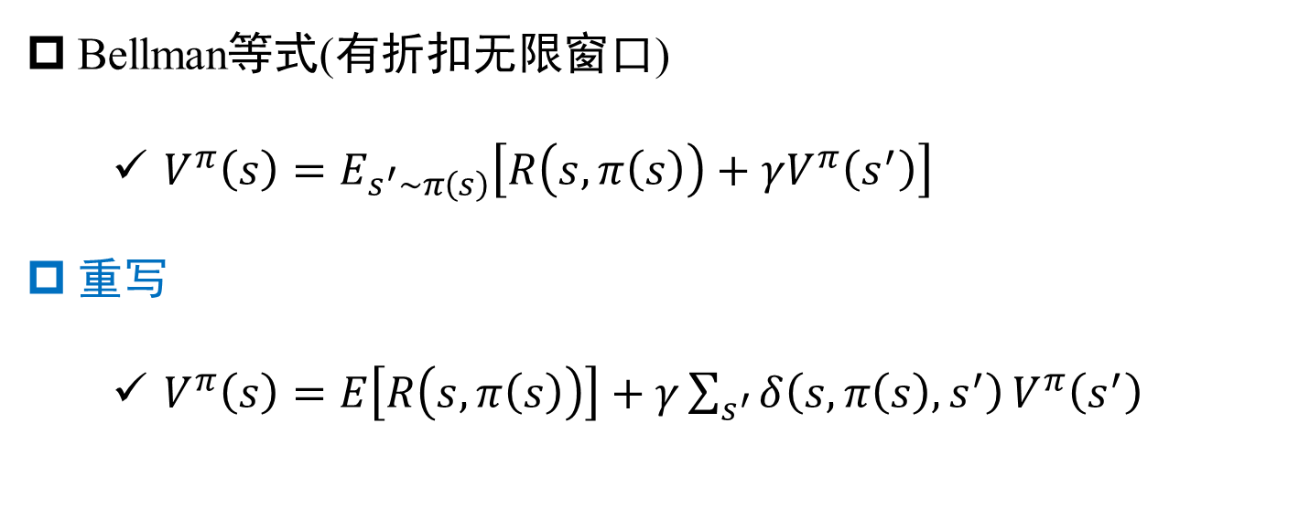
动态规划 – 策略评估
Bellman等式(有折扣无限窗口)
$V^{π}\left(s\right)=E_{s^{′}\sim π\left(s\right)}\left[R\left(s,π\left(s\right)\right)+γV^{π}\left(s^{′}\right)\right]$
重写
$V^{π}\left(s\right)=E\left[R\left(s,π\left(s\right)\right)\right]+γ\sum_{s^{′}}{δ\left(s,π\left(s\right),s^{′}\right)}V^{π}\left(s^{′}\right)$
系统中所有值函数是以上公式
构成的公式组，需要进行线性规划求解

Slide 28
例–策略评估
A={+1, -1}
γ = 1/2
δ(s_{i},a)= s_{i+a}
π：随机(一半概率选择+1或者-1动作)
∀a: R(s_{i},a) = i
s₀
s₁
0
1
3
2
s₃
s₂
V^{π}(s₀) = 0 +γ [π(s₀,+1)V^{π}(s₁) + π(s₀,-1) V^{π}(s₃)]
……

Slide 29
例–策略评估
A={+1,-1}
γ = 1/2
δ(s_{i},a)= s_{i+a}
π：随机
∀a: R(s_{i},a) = i
s₀
s₁
0
1
3
2
s₃
s₂
V^{π}(s₀) = 5/3
V^{π}(s₁) = 7/3
V^{π}(s₂) = 11/3
V^{π}(s₃) = 13/3
V^{π}(s₀) = 0 + (V^{π}(s₁) + V^{π}(s₃))/4
……

Slide 30
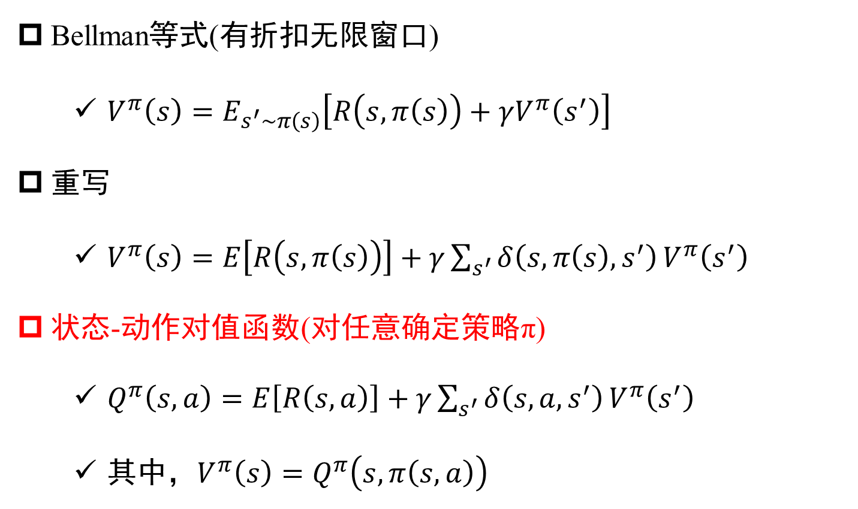
动态规划 – 最优控制
Bellman等式(有折扣无限窗口)
$V^{π}\left(s\right)=E_{s^{′}\sim π\left(s\right)}\left[R\left(s,π\left(s\right)\right)+γV^{π}\left(s^{′}\right)\right]$
重写
$V^{π}\left(s\right)=E\left[R\left(s,π\left(s\right)\right)\right]+γ\sum_{s^{′}}{δ\left(s,π\left(s\right),s^{′}\right)}V^{π}\left(s^{′}\right)$
状态-动作对值函数(对任意确定策略π)
$Q^{π}\left(s,a\right)=E\left[R\left(s,a\right)\right]+γ\sum_{s^{′}}{δ\left(s,a,s^{′}\right)}V^{π}\left(s^{′}\right)$
其中，$V^{π}\left(s\right)=Q^{π}\left(s,π\left(s,a\right)\right)$

Slide 31
例–最优控制
A={+1,-1}
γ = 1/2
δ(s_{i},a)= s_{i+a}
π：随机
∀a: R(s_{i},a) = i
s₀
s₁
0
1
3
2
s₃
s₂
Q^{π}(s₀,+1) = 7/6
Q^{π}(s₀,-1) = 13/6
V^{π}(s₁) = 7/3
V^{π}(s₂) = 11/3
V^{π}(s₃) = 13/3
Q^{π}(s₀,+1) = 0 + γV^{π}(s₁)

Slide 32
例–最优控制
A={+1,-1}
γ = 1/2
δ(s_{i},a)= s_{i+a}
R(s_{i},a) = i
s₀
s₁
0
1
3
2
s₃
s₂
π：根据状态-动作值函数进行修改

Slide 33
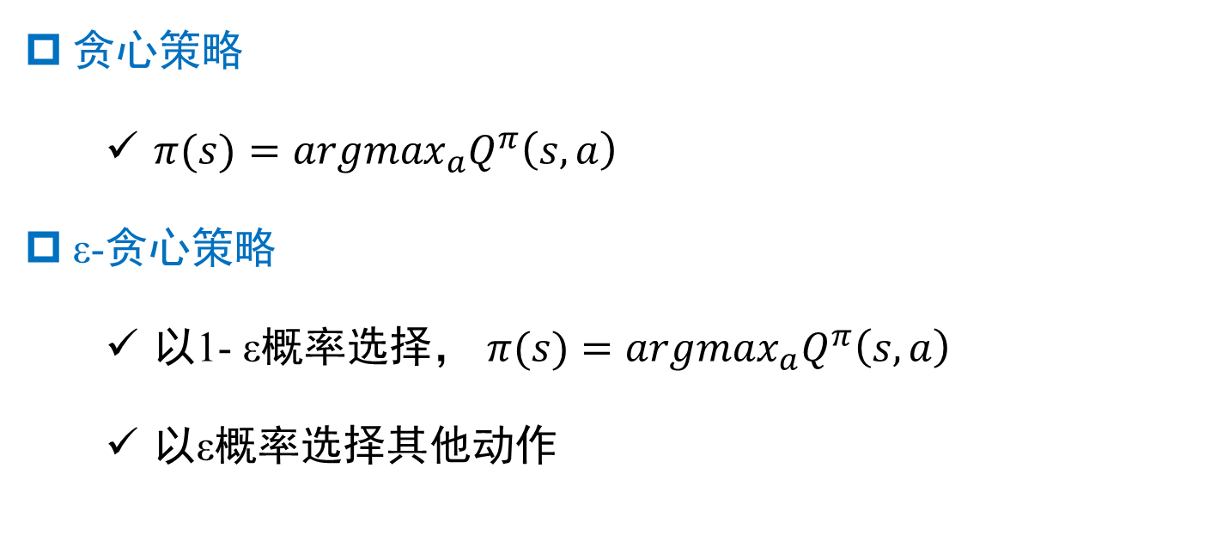
动态规划 - 最优控制
贪心策略
$π(s)={argmax}_{a}Q^{π}\left(s,a\right)$
ε-贪心策略
以1- ε概率选择， $π(s)={argmax}_{a}Q^{π}\left(s,a\right)$
以ε概率选择其他动作

Slide 34
动态规划 - 计算最优策略
线性规划 值迭代方法 策略迭代方法
策略评估
最优控制

Slide 35
大 纲
起源
MDP模型
动态规划
强化学习

Slide 36
监督学习 VS 强化学习
监督学习
(正/反例)在样本上的分布是确定的
强化学习
(状态/奖赏)的分布是策略依赖的(policy dependent!!!)
策略上小的变化都会导致返回值的巨大改变
训练信息 = 对动作的评估(“奖赏” / “惩罚”)
强化学习系统
输入
输出 (“动作”)

Slide 37
强化学习要素
策略
选择动作的(确定/不确定)规则
奖赏/返回
学习系统试图最大化的函数
值函数
评估策略好坏的函数
模型
环境(问题)演变遵循的法则
策略
奖赏
值函数
模型

Slide 38



动态规划方法
$$s_{t}$$
$$r_{t}$$
$$s_{t+1}^{}$$
T
T
T
T
T
T
T
T
T
T
T
T
T

Slide 39
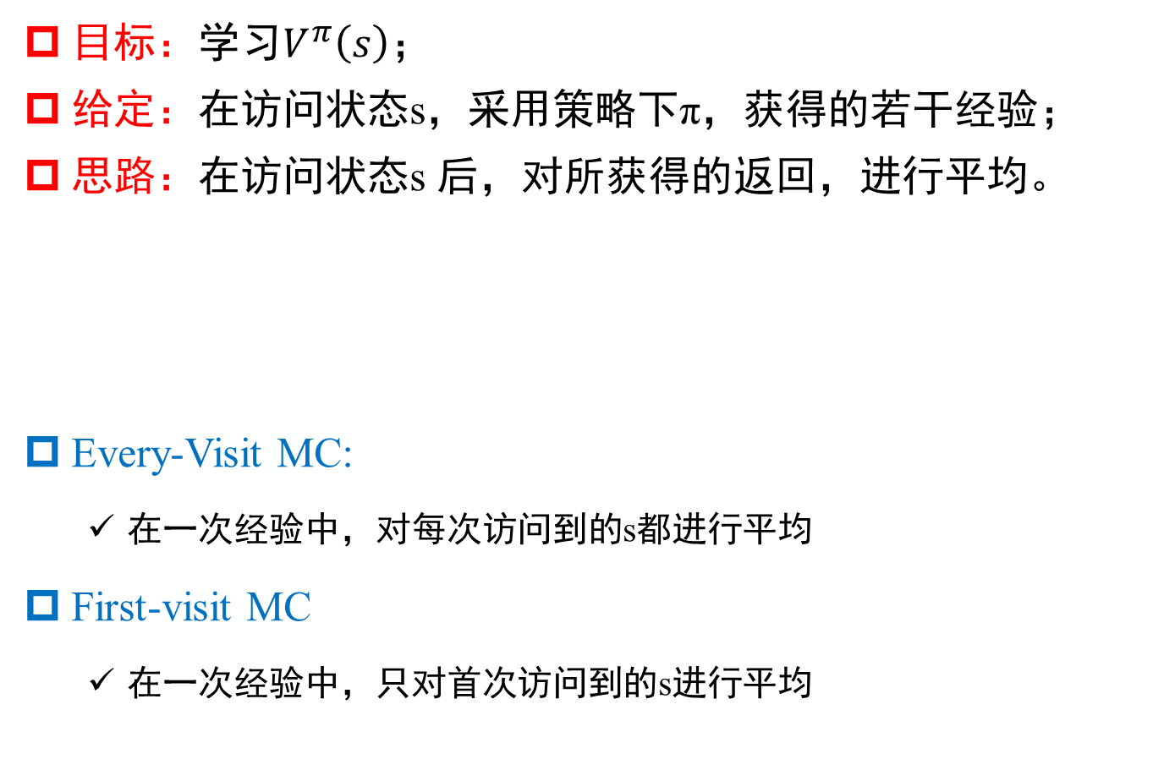
Monte Carlo策略评价
目标：学习$V^{π}\left(s\right)$；
给定：在访问状态s，采用策略下π，获得的若干经验；
思路：在访问状态s 后，对所获得的返回，进行平均。
Every-Visit MC:
在一次经验中，对每次访问到的s都进行平均
First-visit MC
在一次经验中，只对首次访问到的s进行平均
1
2
3
4
5

Slide 40
Monte Carlo最优控制
MC策略迭代：使用MC方法对策略进行评估，计算值函数；
MC策略修正：根据值函数(或者状态-动作对值函数)，采用贪心策略进行策略修正；

Slide 41

Monte Carlo方法
$$s_{t}$$
T
T
T
T
T
T
T
T
T
T
T
T
T
T
T
T
T
T
T
T
$$R_{t}$$

Slide 42
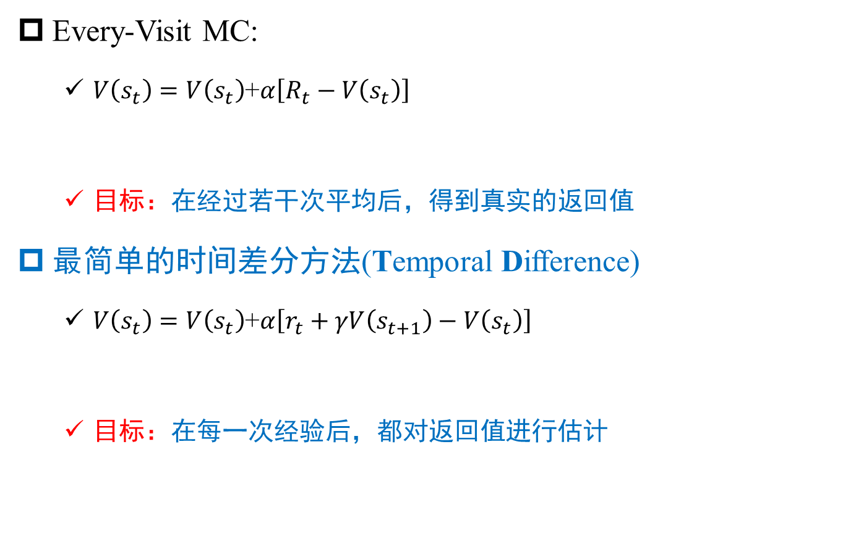
时差学习
Every-Visit MC:
$V\left(s_{t}\right)=V\left(s_{t}\right)$+$α\left[R_{t}−V\left(s_{t}\right)\right]$
目标：在经过若干次平均后，得到真实的返回值
最简单的时间差分方法(Temporal Difference)
$V\left(s_{t}\right)=V\left(s_{t}\right)$+$α\left[r_{t}+γV\left(s_{t+1}\right)−V\left(s_{t}\right)\right]$
目标：在每一次经验后，都对返回值进行估计

Slide 43

时差方法
$$s_{t}$$
$$r_{t}$$
$$s_{t+1}^{}$$
T
T
T
T
T
T
T
T
T
T

Slide 44
Bootstraps和Sampling
Bootstraps
通过一个估计值进行更新
动态规划/时差学习中采用
蒙特卡罗方法不采用
采样
不通过估计值进行更新，而根据经验进行更新
蒙特卡罗方法/时差学习中采用
动态规划中不采用

Slide 45
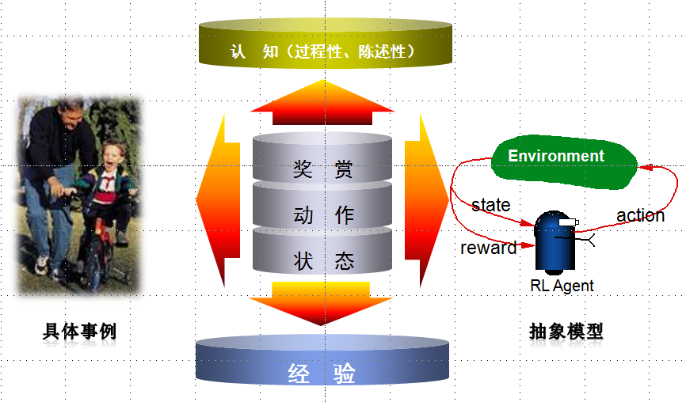
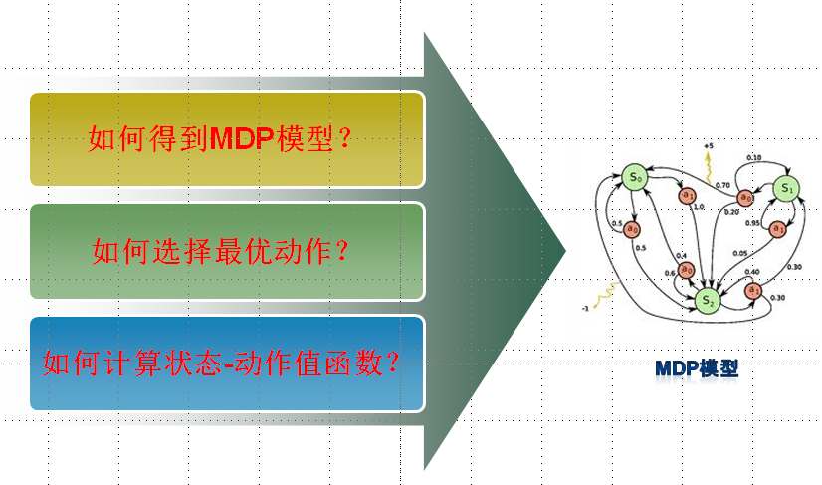
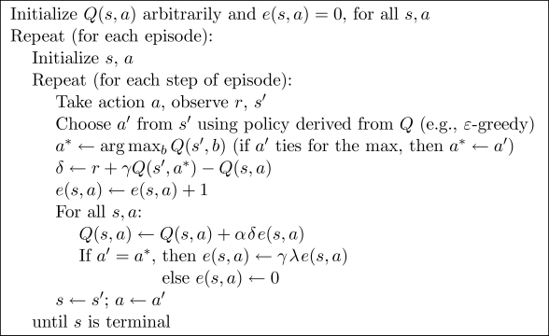
强化学习算法
算法构造思路
根据先验得到初始认知(值函数)
根据认知选择动作(伴随一定的随机性)
获得经验
根据反馈，修改认知
根据延迟的反馈，回退修改历史认知

Slide 46
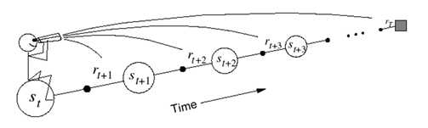
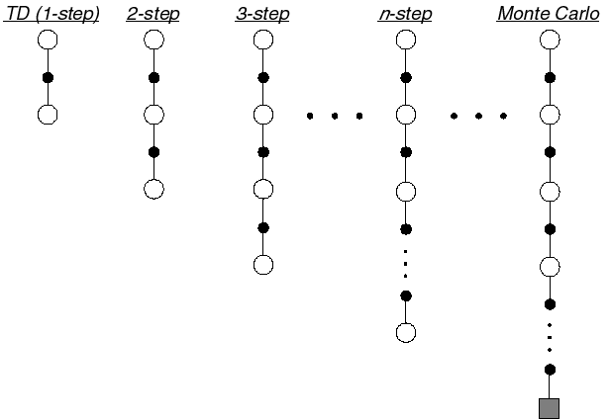
N步TD预测
思路：当做TD回退时，可以看到“更远的未来”；

Slide 47


N步TD预测
Every-Visit MC:
$V\left(s_{t}\right)=V\left(s_{t}\right)$+$α\left[R_{t}−V\left(s_{t}\right)\right]$
$R_{t}=r_{t}+γr_{t+1}+γ^{2}r_{t+2}+⋯+γ^{T}r_{t+T}$
TD(0)
$V\left(s_{t}\right)=V\left(s_{t}\right)$+$α\left[r_{t}+γV\left(s_{t+1}\right)−V\left(s_{t}\right)\right]$
TD(n)
2步：${{R_{}^{\left(2\right)}}_{t}=r}_{t}+γr_{t+1}+γ^{2}V\left(s_{t+2}\right)$
N步： ${{R_{}^{\left(n\right)}}_{t}=r}_{t}+γr_{t+1}+{γ^{2}r_{t+2}+⋯+γ^{n−1}r_{t+n−1}+γ}^{n}V\left(s_{t+n}\right)$
$$\hat{R_{t}}$$

Slide 48

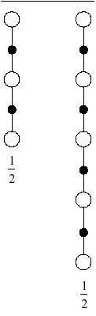
N步回退学习
N步回退
$∆V\left(s_{t}\right)=α\left[{R_{}^{\left(n\right)}}_{t}−V\left(s_{t}\right)\right]$
${{{R_{}^{avg}}_{t}=\frac{1}{2}R}_{}^{\left(n\right)}}_{2}+\frac{1}{2}{R_{}^{\left(n\right)}}_{4}$
两次多步回退的平均

Slide 49
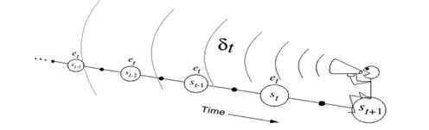

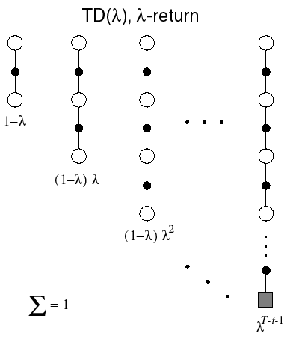
N步回退学习
λ-返回
${{{R_{}^{λ}}_{t}=\left(1−λ\right)\sum_{n=1}^{∞}{λ^{n−1}}R}_{}^{\left(n\right)}}_{t}$
$∆V\left(s_{t}\right)=α\left[{R_{}^{\left(λ\right)}}_{t}−V\left(s_{t}\right)\right]$

Slide 50
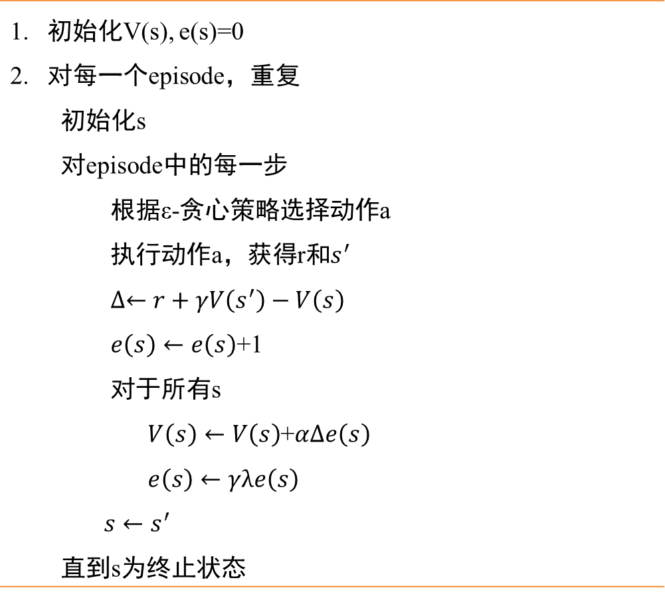
TD(λ)算法
初始化V(s), e(s)=0 对每一个episode，重复 初始化s 对episode中的每一步 根据ε-贪心策略选择动作a 执行动作a，获得r和$s^{′}$ $∆←r+γV\left(s^{′}\right)−V\left(s\right)$ $e\left(s\right)←e\left(s\right)$+1 对于所有s $V\left(s\right)←V\left(s\right)$+$α∆e\left(s\right)$ $e\left(s\right)←γλe\left(s\right)$ $s←s^{′}$ 直到s为终止状态

Slide 51
强化学习中的值函数估计
状态子集
函数估计
泛化到整个状态空间
RL
FA
V (s)

Slide 52
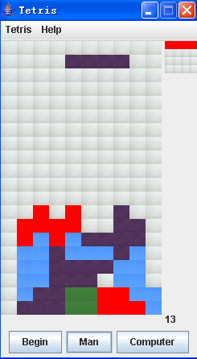
关系强化学习
属性
Height of wall (max, avg, min)
Number of Holes
Height difference adjacent cols
Canyon (width, height)
...
宏动作
Fits
Increasesheight, ...
Number of deleted lines
...
Relative height
Canyon
Hole

Slide 53
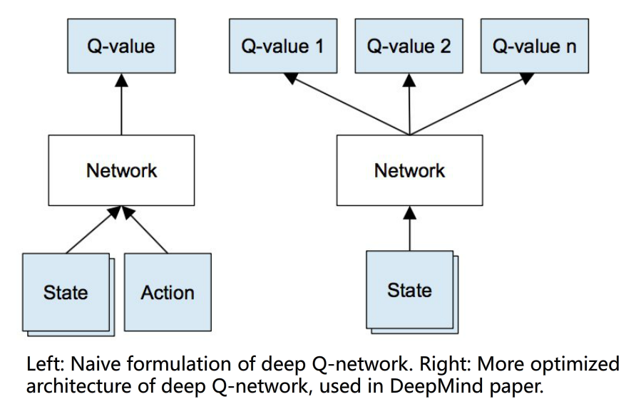

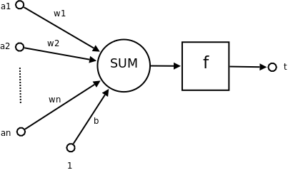
深度强化学习

Slide 54
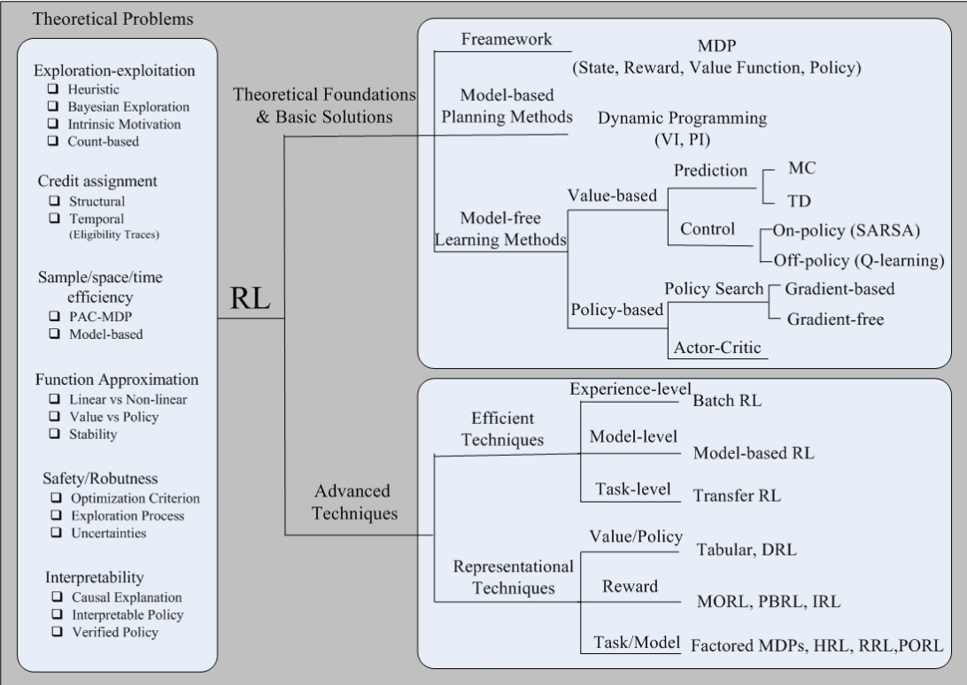
强化学习总结

Slide 55
思考和讨论
学习Q和Q(λ)算法
回报函数和值函数
动态规划和蒙特卡罗采样的区别

Slide 56
实验
实现TD和TD(λ)算法，并实现http://mnemstudio.org/path-finding-q-learning-tutorial.htm所描述的例子 (此实验不做)

Slide 57
专题报告
1. 深度强化学习
要 求：报告时长30分钟，留10分钟讨论。
报告人：151210044, 宋伟铭

Slide 58
谢 谢 ！

